Slide 1
PackageManagerService
IntentResolver
Intent
mResolvePrioritySorter排序
ActivityIntentResolver
queryIntentActivitiesInternals
ServiceIntentResolver
List<ResolveInfo> query
IntentFilter(s)
ProviderIntentResolver
chooseBestActivity
List<ResolveInfo> query
先检查
再比对
Settings
findPreferredActivity
最佳
ResolveInfo
List<PreferredActivity> prefs
UserId
intent
PreferredIntentResolver （s）
PreferredIntentResolver
queryIntent
ResolveInfo
IntentFilter
ProviderInfo
ServiceInfo
ActivityInfo

Slide 2
@Override public ResolveInfo resolveIntent(Intent intent, String resolvedType, int flags, int userId) { return resolveIntentInternal(intent, resolvedType, flags, userId, false,Binder.getCallingUid()); }
private ResolveInfo resolveIntentInternal(Intent intent, String resolvedType, int flags, int userId, boolean resolveForStart, int filterCallingUid) {
…… final List<ResolveInfo> query = queryIntentActivitiesInternal(intent, resolvedType, flags, filterCallingUid, userId, resolveForStart, true /*allowDynamicSplits*/); …… final ResolveInfo bestChoice = chooseBestActivity(intent, resolvedType, flags, query, userId); return bestChoice; }
private @NonNull List<ResolveInfo> queryIntentActivitiesInternal(Intent intent, String resolvedType, int flags, int filterCallingUid, int userId, boolean resolveForStart, boolean allowDynamicSplits) {
………
List<ResolveInfo> result; result = filterIfNotSystemUser(mActivities.queryIntent( intent, resolvedType, flags, userId), userId);
…… Collections.sort(result, mResolvePrioritySorter); return …
}
ActivityIntentResolver
1、获取并排序
ResolveInfo findPreferredActivity(Intent intent, String resolvedType, int flags, List<ResolveInfo> query, int priority, boolean always, boolean removeMatches, boolean debug, int userId) {
ResolveInfo pri = findPersistentPreferredActivityLP(intent, resolvedType, flags, query, debug, userId); PreferredIntentResolver pir = mSettings.mPreferredActivities.get(userId); List<PreferredActivity> prefs = pir != null ? pir.queryIntent(intent, resolvedType, (flags & PackageManager.MATCH_DEFAULT_ONLY) != 0, userId) : null; if (prefs != null && prefs.size() > 0) { boolean changed = false; try { int match = 0; final int N = query.size(); for (int j=0; j<N; j++) {// 让 match = 最大的值 } final int M = prefs.size(); // 遍历 List<PreferredActivity> prefs for (int i=0; i<M; i++) { final PreferredActivity pa = prefs.get(i); // 第1步：检查 match 已经是最大的值，不等跳过 // 第2步：检查 mPref.mAlways 类型 // 第3步：获取对应的 ActivityInfo // 第4步：ActivityInfo 检查 ， // 第5步：遍历、比对 for (int j=0; j<N; j++) {final ResolveInfo ri = query.get(j); //第6步：遍历比对packageName、Name等。。。 return ri; } } } finally {。。。。 } } } 。。。 }
private static final Comparator<ResolveInfo> mResolvePrioritySorter = new Comparator<ResolveInfo>() { public int compare(ResolveInfo r1, ResolveInfo r2) {
。。。。。 r1.priority; r1.preferredOrder; r1.isDefault ? -1 : 1; r1.system ? -1 : 1; r1.activityInfo.packageName.compareTo(r2.activityInfo.packageName); r1.serviceInfo.packageName.compareTo(r2.serviceInfo.packageName); r1.providerInfo.packageName.compareTo(r2.providerInfo.packageName);
。。。。。 } };
2、获取最佳
private ResolveInfo chooseBestActivity(Intent intent, String resolvedType, int flags, List<ResolveInfo> query, int userId) {
。。。。。 ResolveInfo ri = findPreferredActivity(intent, resolvedType, flags, query, r0.priority, true, false, debug, userId); if (ri != null) { return ri; }
。。。。。 return ri; } } return null; }

Slide 3
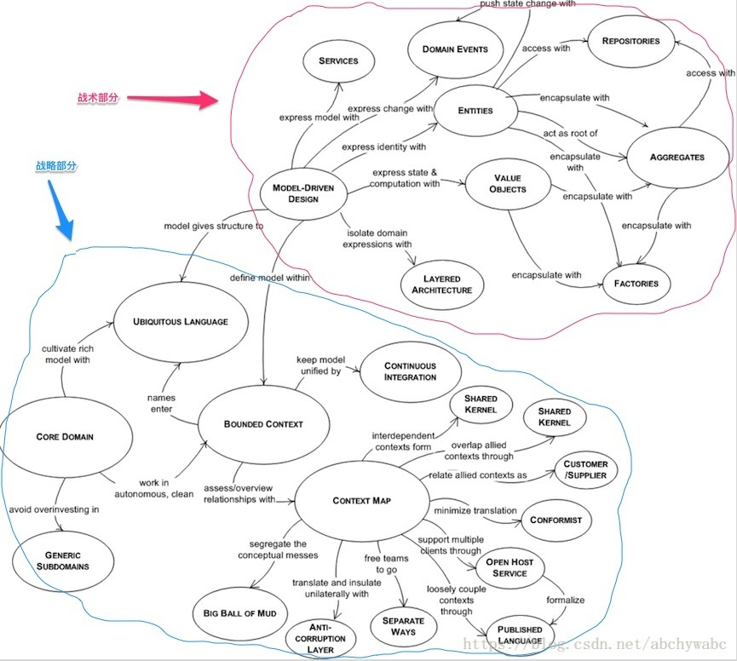

Slide 4
DDD的战术建模包括如下内容：
实体-Entity
值对象-Value Objects
领域服务-Domain Services
领域事件-Domain Events
模块-Modules
聚合-Aggregate
资源库-Repository
Android遍历App
拆解，领域，限界上下文，聚合根
无标识
生命周期和标识
服务对象
值对象
实体对象
Enity
class ShellCmd extends ShellCommand
ClockReceiver extends BroadcastReceiver
AppStandbyTracker extends UsageStatsManagerInternal.AppIdleStateChangeListener
IdleDispatchEntry
Batch
AlarmThread extends Thread
WakeupEvent
Alarm
DeliveryTracker extends IAlarmCompleteListener.Stub implements PendingIntent.OnFinished
PriorityClass
WakeupEvent
Constants extends ContentObserver
InFlight
WakeupEvent
LocalService implements AlarmManagerInternal
FilterStats
AlarmHandler extends Handler
BroadcastStats
InteractiveStateReceiver extends BroadcastReceiver
UninstallReceiver extends BroadcastReceiver
BatchTimeOrder
IncreasingTimeOrder implements Comparator<Alarm>
UidObserver extends IUidObserver.Stub

Slide 5
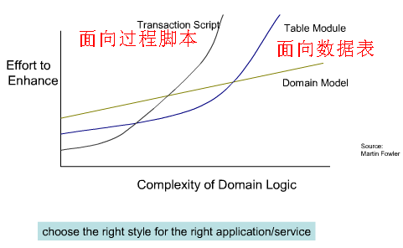
DDD则打破了这种隔阂，提出了领域模型概念，统一了分析和设计编程，使得软件能够更灵活快速跟随需求变化。见下面DDD与传统CRUD或过程脚本或者面向数据表等在开发效率上比较：
DDD最大的好处是：接触到需求第一步就是考虑领域模型，而不是将其切割成数据和行为，然后数据用数据库实现，行为使用服务实现，最后造成需求的首肢分离。DDD让你首先考虑的是业务语言，而不是数据。重点不同导致编程世界观不同。
而一个好的领域模型是控制复杂问题的关键。领域模型的价值在于提供一种通用的语言，使得领域专家和软件技术人员联系在一起，沟通无歧义。

Slide 6
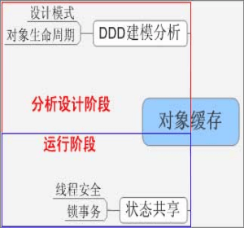
DDD在软件生产流程中定位i如下图，DDD落地实现离不开in-memory缓存、 CQRS、 DCI、 EDA或Event Source几大大相关领域。

Slide 7
战略设计

Slide 8
战术设计

Slide 9
void calculateDeliveryPriorities(ArrayList<Alarm> alarms)
Android遍历App
static long convertToElapsed(long when, int type)
static long maxTriggerTime(long now, long triggerAtTime, long interval)
static boolean addBatchLocked(ArrayList<Batch> list, Batch newBatch)
拆解，领域，限界上下文，聚合根
void insertAndBatchAlarmLocked(Alarm alarm)
void reAddAlarmLocked(Alarm a, long nowElapsed, boolean doValidate) {
void sendPendingBackgroundAlarmsLocked(int uid, String packageName)
int attemptCoalesceLocked(long whenElapsed, long maxWhen)
void sendAllUnrestrictedPendingBackgroundAlarmsLocked()
boolean reorderAlarmsBasedOnStandbyBuckets(ArraySet<Pair<String, Integer>> targetPackages)
void rebatchAllAlarmsLocked(boolean doValidate)
void restorePendingWhileIdleAlarmsLocked()
static void findAllUnrestrictedPendingBackgroundAlarmsLockedInner( SparseArray<ArrayList<Alarm>> pendingAlarms, ArrayList<Alarm> unrestrictedAlarms, Predicate<Alarm> isBackgroundRestricted)
onStart()
领域事件-Domain Events
实体对象
Enity
服务对象
void deliverPendingBackgroundAlarmsLocked(ArrayList<Alarm> alarms, long nowELAPSED)
void onBootPhase(int phase)
void setImpl(int type, long triggerAtTime, long windowLength, long interval, PendingIntent operation, IAlarmListener directReceiver, String listenerTag, int flags, WorkSource workSource, AlarmManager.AlarmClockInfo alarmClock, int callingUid, String callingPackage)
setTimeImpl(long millis)
setTimeZoneImpl(String tz)
DDD的战术建模包括如下内容：
实体-Entity
值对象-Value Objects
领域服务-Domain Services
领域事件-Domain Events
模块-Modules
聚合-Aggregate
资源库-Repository
removeImpl(PendingIntent operation)
adb logcat -d -b events(查看日志)
获取第一个时间和luancher时间，相减

Slide 10
领域驱动设计之实体、值对象、领域服务
建立领域模型的第一步就是需要识别出实体、值对象与领域服务。
一.实体
1.实体是领域中需要唯一标识的领域概念。通常在业务中，需要唯一标识与区分的对象并需要持续对它进行跟踪，这样的对象我们认为是实体。这里的唯一标识通常指的是业务上的唯一标识，比如订单号、雇员工号等信息，而不是数据库中因为技术需要存储的自增int id或Guid列。
2.如果两个实体所有状态都一样，但如果标识不一样，就是两个不同实体。比如订单对象就应该是实体，就算两个订单的订单日期、订单总额等信息都一样，只要标识不一样，比如订单号，我们就认为它们是不同的实体。
3.实体只保留必要的属性与行为。比如一个客户实体应该保留客户的基本信息，但像国家、省、城市、街道等信息联合表示一个完整的概念，这种完整的概念应该迁移到其他实体或值对象上，这样有助于客户实体的理解和可维护性，并明确了清晰的职责。
二.值对象
1.值对象是领域中不需要唯一标识的领域概念，通常在业务中，我们不需要区分对象是哪一个，而只关心对象是什么，这样的对象我们认为是值对象。
2.如果两个对象所有状态都一样，我们就认为是同一个值对象，比如地址信息、订单状态信息等。
3.值对象是只读的，具有不变性不能直接修改，但可以被替换。如果我们要修改一个客户的街道信息，应该是Customer.Address address=new Address();address.Street=;而不应该是Customer.Address.Street=;
三.领域服务
1.某些业务行为不好归于某个实体或值对象时，可以把它们归与领域服务这种对象。
2.领域服务本质上就是一些操作，不包含状态，通常用于协调多个实体。比如借书领域中，账户、书与借书信息分别是三个实体（实际上分别是三个聚合的聚合根，聚合与聚合根后面文章再详细描述），借书的这个行为归于其中任何一个实体都不合适，虽然有一种认为是在账户实体上实现借书行为，将书作为参数传递给账户，并在方法中操作借书信息，但因为在账户聚合根上要使用到其他两个聚合根，建议还是通过领域服务进行协调。并且通过领域服务进行协调，还可以保证不同聚合的一致性(比如一个借书信息产生后，相关书的总数信息就减少1，同时账户所借书的总数上加1)。
3.领域服务可以直接暴露给应用层，这样可以有效的保护领域模型。
4.DDD中定义了三种服务：应用层服务、领域服务、基础服务。

Slide 11
Android遍历App
拆解，领域，限界上下文，聚合根
无标识
生命周期和标识
值对象
实体对象
Enity
服务对象
DDD的战术建模包括如下内容：
实体-Entity
值对象-Value Objects
领域服务-Domain Services
领域事件-Domain Events
模块-Modules
聚合-Aggregate
资源库-Repository
DDD的战术建模包括如下内容：
实体-Entity
值对象-Value Objects
领域服务-Domain Services
领域事件-Domain Events
模块-Modules
聚合-Aggregate
资源库-Repository
adb logcat -d -b events(查看日志)
获取第一个时间和luancher时间，相减

Slide 12
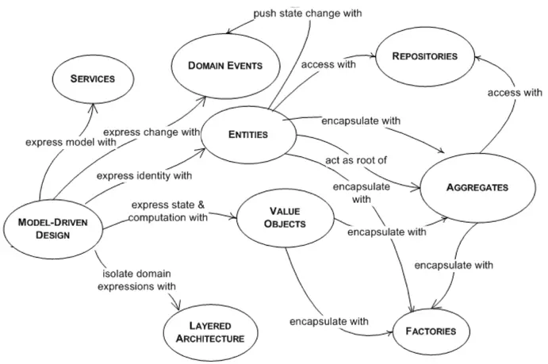
Android遍历App
拆解，领域，限界上下文，聚合根
无标识
生命周期和标识
值对象
实体对象
Enity
服务对象
adb logcat -d -b events(查看日志)
获取第一个时间和luancher时间，相减

